Slide 2
A HBONE 2020. évi fejlesztési eredményei
Networkshop 2021 – ELTE
Farkas István
2021. április 9.

Slide 3
Tartalomjegyzék
Gerinchálózati fejlesztések
Diákháló (Sulinet) sávszélesség fejlesztések
Kitekintés

Slide 4
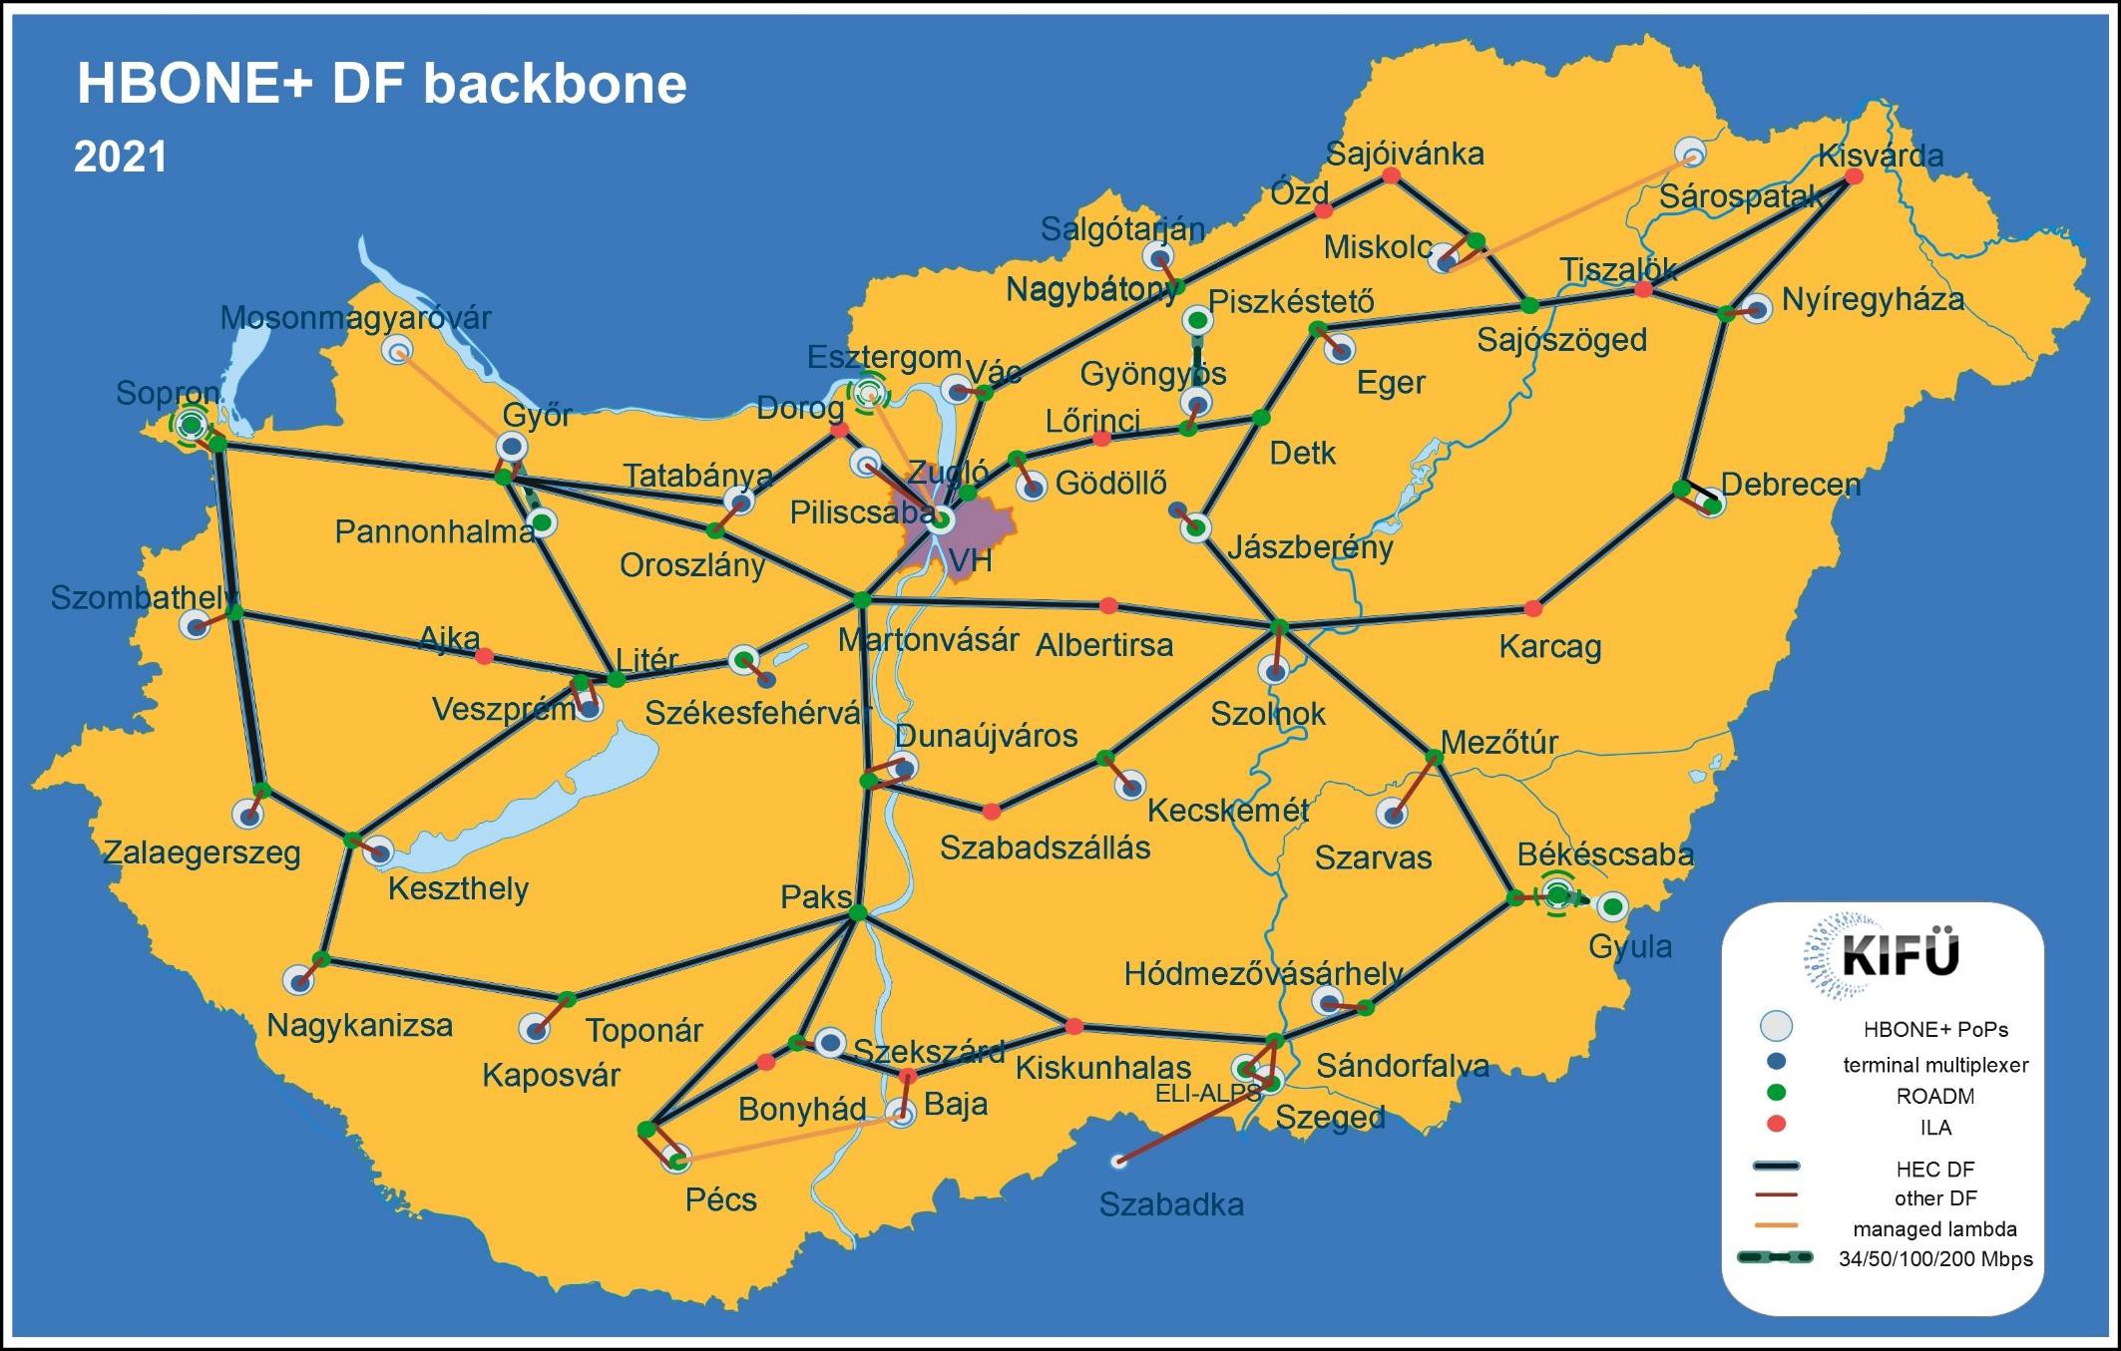
HBONE gerinchálózat

Slide 5
HBONE gerinchálózati fejlesztések
Magyarország Digitális Oktatási Stratégiája (DOS) http://www.kormany.hu/download/0/cc/d0000/MDO.pdf
A digitális infrastruktúra fejlesztése
Legyen elérhető legalább 100 Mbps az 500 fő alatti és legalább 1 Gbps sávszélesség az 500 fő feletti gyermek-, illetve tanulói létszámú köznevelési intézményekben.
Gazdaságfejlesztési és Innovációs Operatív Program (GINOP) 3.4.6 projekt – bruttó 12 Mrd Ft (+ 1 Mrd Ft)

Slide 6
HBONE gerinchálózati fejlesztések
A KIFÜ fejlesztésekkel három feladatcsoportra tagolva végzi el az adathálózat – fejlesztést:
Az első feladatcsoportba a gerinchálózati összeköttetések
kapacitásának bővítése tartozik.
A második feladatcsoport a felhordó- és a hozzáférési hálózat új csomópontjainak és összeköttetéseinek kiépítése (várhatóan 2021- től).
A harmadik feladatcsoport a számos új végpontok bekapcsolása a KIFÜ hálózatára, valamint a kormány Digitális Oktatási Stratégiában (DOS) megfogalmazott célkitűzése, hogy az internetes adatátvitel sebessége minden 500 fő alatti iskolában elérje a 100 Mbps sávszélességet, az 500 fő feletti iskolában pedig az 1 Gbps értéket.

Slide 7
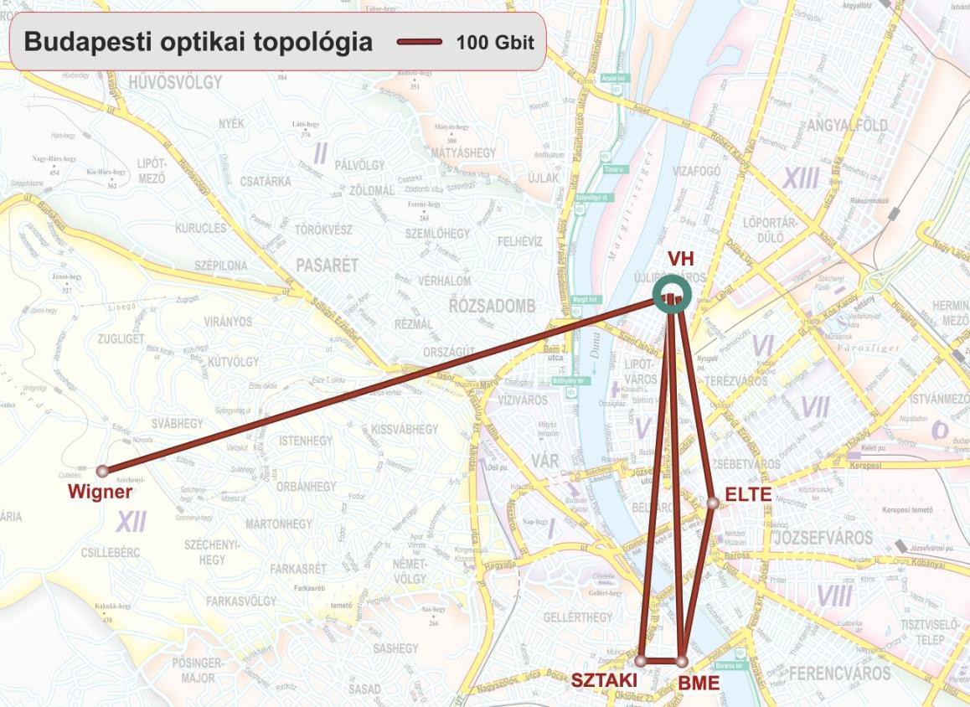
HBONE gerinchálózati fejlesztések
A Közép-Magyarországi 100 Gbps fejlesztésekkel az alábbi gerinc és aggregációs helyszínek érintettek:
Wigner DC – Budapest, Victor Hugo utca
Eötvös Loránd Tudományegyetem KIFÜ gerinc csomópont (BME, VH)
Budapesti Műszaki és Gazdasági Tudományegyetem KIFÜ gerinc csomópont (VH, ELTE, SZTAKI)
SZTAKI KIFÜ gerinc csomópont (VH, BME)
Wigner KIFÜ gerinc csomópont (VH, Csillagászati)
mivel Budapesten ezen helyszínek a KIFÜ gerinchálózatának nagy csomópontjai redundáns kialakítással és topológiával.

Slide 8
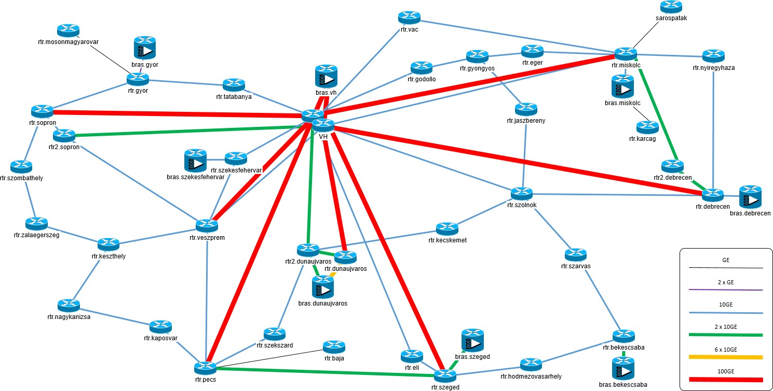
HBONE gerinchálózati fejlesztések

Slide 9
HBONE gerinchálózati fejlesztések
Kapcsolódó fejlesztések:
KIFÜ Nokia 1830PSS DWDM rendszer és ASR9K IP gerinc routerek fejlesztései:
Debreceni Egyetem
Miskolci Egyetem
Dunaújvárosi Egyetem
Szegedi Tudományegyetem
Pécsi Tudományegyetem
Soproni Egyetem
Pannon Egyetem
KIFÜ – Victor Hugo gépterem

Slide 10
HBONE gerinchálózati fejlesztések
Kapcsolódó fejlesztések:
ASR9k belső modul cserék (RSP, tápegység, ventillátor, vonali kártya)
Corvinus Egyetem
Testnevelési Egyetem
Debreceni Egyetem (rtr2)
Soproni Egyetem (rtr2)
Szent István Egyetem, Gödöllő
SOTE torony
Sávszélesség fejlesztések mentén korszerű Cisco ISR 1111
végponti routerek lettek beszerezve, melyből 2020-ban kb. 800 db. került telepítésre.

Slide 11
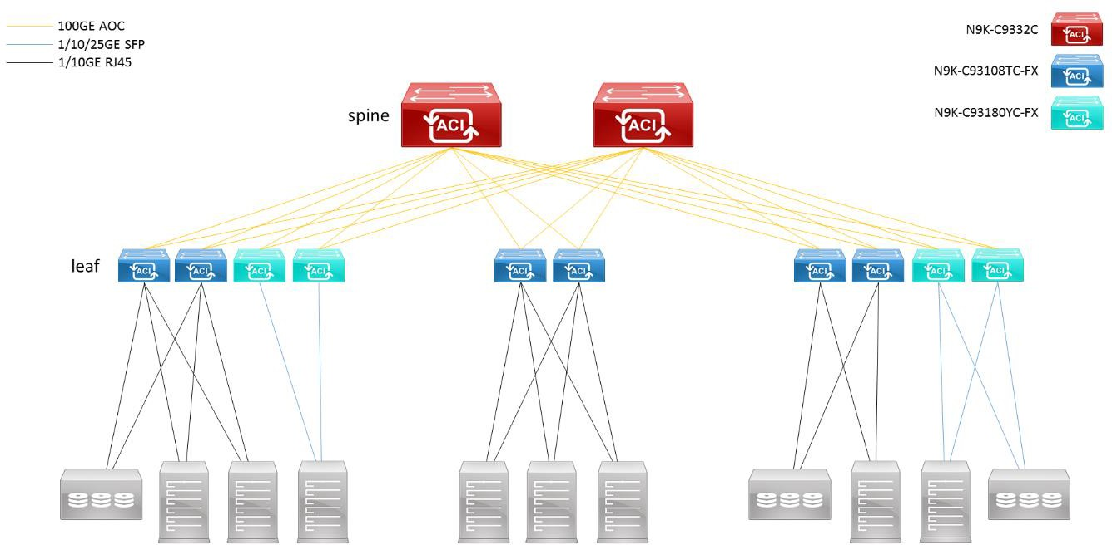
HBONE gerinchálózati fejlesztések
Wigner DC KIFÜ gépterem (2020 év vége)

Slide 12
Diákháló fejlesztések – 2020
Diákháló 15, DOS 1, DOS 2 sávszélesség fejlesztési ütemek
Az elmúlt egy évben 293 csoportos sávszélesség fejlesztés (és új végpont bekapcsolások) megrendelés
elkészült 179, többi még folyamatban, vagy visszamondásra került.
Digitális Oktatási Stratégia megfelelések miatti további sávszélesség bővítések 914 végpont sávszéleség
bővítésének előkészítése még folyamatban.

Slide 13
Diákháló fejlesztések – 2020/2021
Sávszélesség bővítés – ütemek
 | 2019. április 23. |  | 2020. szeptember 4. |  | 2021. április 9.
Sávszélesség | Iskolai telephely (végpont) | Arány | Iskolai telephely (végpont) | Arány | Iskolai telephely (végpont) | Arány
< 8 Mbps | 163 | 2,9% | 141 | 2,3% | 106 | 1,7%
8-10 Mbps | 33 | 0,6% | 31 | 0,5% | 31 | 0,5%
10-50 Mbps | 614 | 10,9% | 425 | 6,8% | 394 | 6,4%
50-100 Mbps | 1131 | 20,1% | 1061 | 17,1% | 941 | 15.3%
100-500 Mbps | 3239 (1202 db. 256 Mbps) | 57,6% | 3827 (1000 db. 256 Mbps) | 61,6% | 3852 (1016 db. 256 Mbps) | 62,5%
>500 Mbps | 441 (172 db. GE) | 7,9% | 730 (287 db. GE) | 11,7% | 840 (375 db. GE) | 13,6%
Összesen: | 5621 | 100% | 6215 | 100% | 6164 | 100%

Slide 14
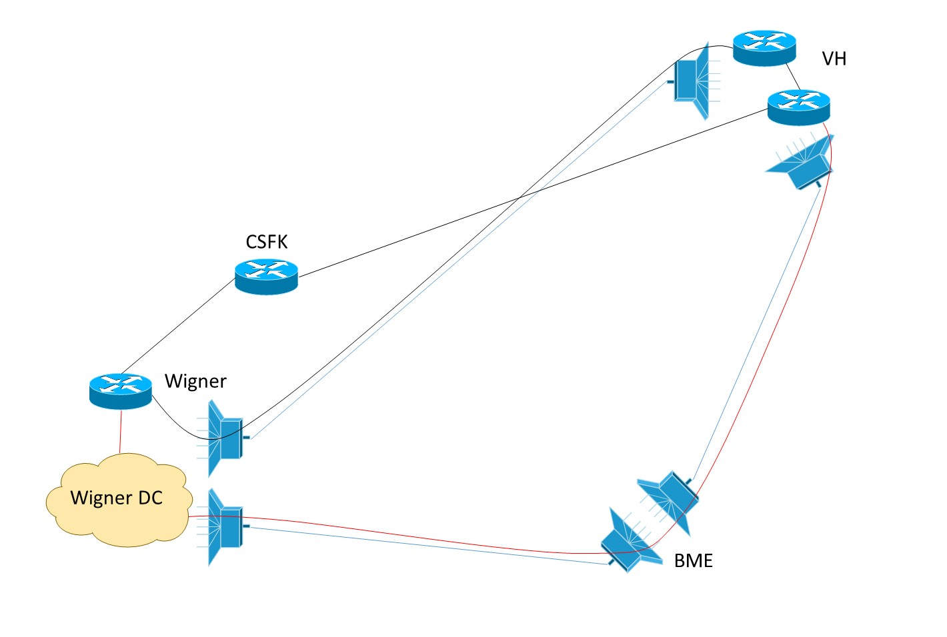
Kitekintés
Wigner DC KIFÜ gépterem terve (2020-2021)

Slide 15
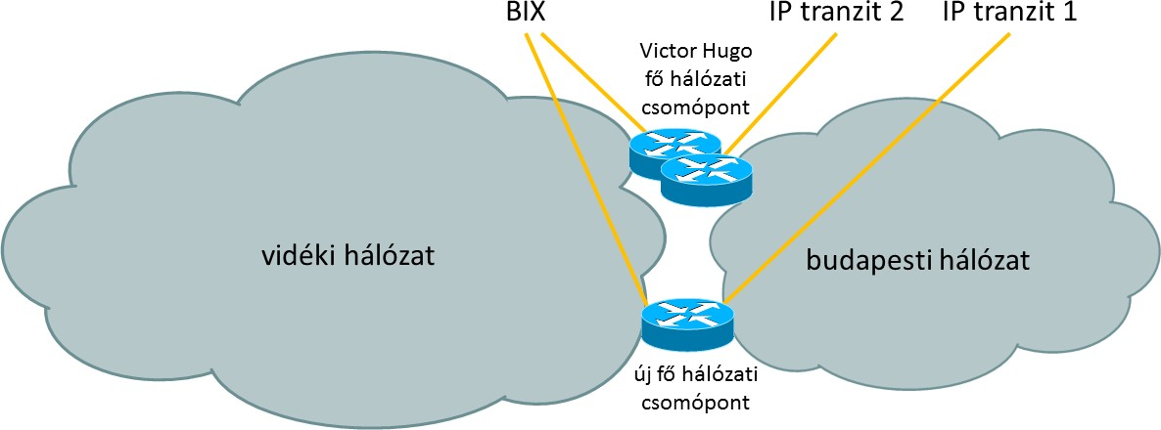
Kitekintés
Redundáns Core terve (2021-2022)

Slide 16
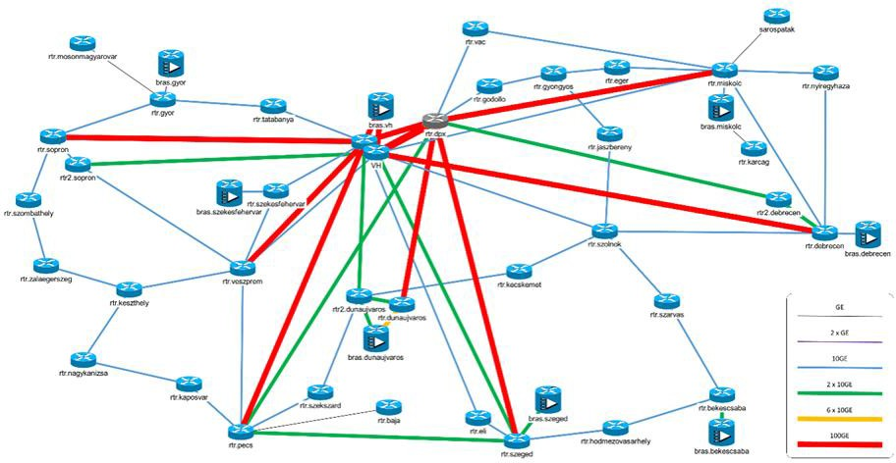
Kitekintés
Redundáns Core terve (2021-2022)

Slide 17
Összegezés
A gerinchálózat nagy rendelkezésre állással üzemelt a 2020-es évben is, további redundancia és hálózat fejlesztések még robusztusabbá teszik!
A gerinchálózat a KIFÜ összes szolgáltatásának az alap motorja!
Számos fejlesztés (100 GE kapcsolatok, eszközök, sávszélesség fejlesztések) valósult meg 2020-ben és folytatódik 2021-ban is!
Fejlesztési források (GINOP 3.4.6, RRF források) új irányt és fejlesztést biztosítanak a KIFÜ gerinchálózat számára is!

Slide 18
Köszönöm a figyelmet!
www.kifu.gov.hu
Farkas István
2021. április 9.

